Slide 1

Ежегодный отчет за 2022 год
Ильнур Сайфуллин
Председатель секции SPE
в городе Ташкент
Ташкент - 2023

Slide 2
SPE – это…
119 000
Миссия SPE
членов общества
Объединить глобальное сообщество инженеров, ученных и других профессионалов энергетического сектора для обмена знаниями, инновации и развития технических и профессиональных навыков для достижения безопасного и устойчивого энергетического будущего
203
профессиональных
секций
417
студенческих
секций
134
в
странах

Slide 3
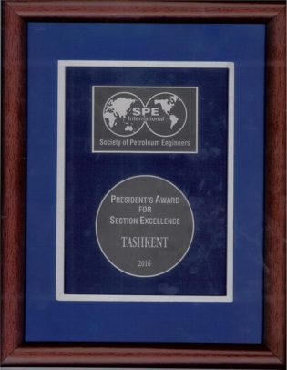
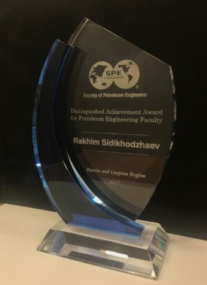
Ташкентская секция SPE
5+
200+
100+
компаний и
организаций
членов
общества
семинаров
и лекций
6x
7x
Региональные
награды секции
Региональные
награды членов секции

Slide 4













География приглашенных лекторов SPE в городе Ташкент

Slide 5












Лекторы SPE в городе Ташкент

Slide 6
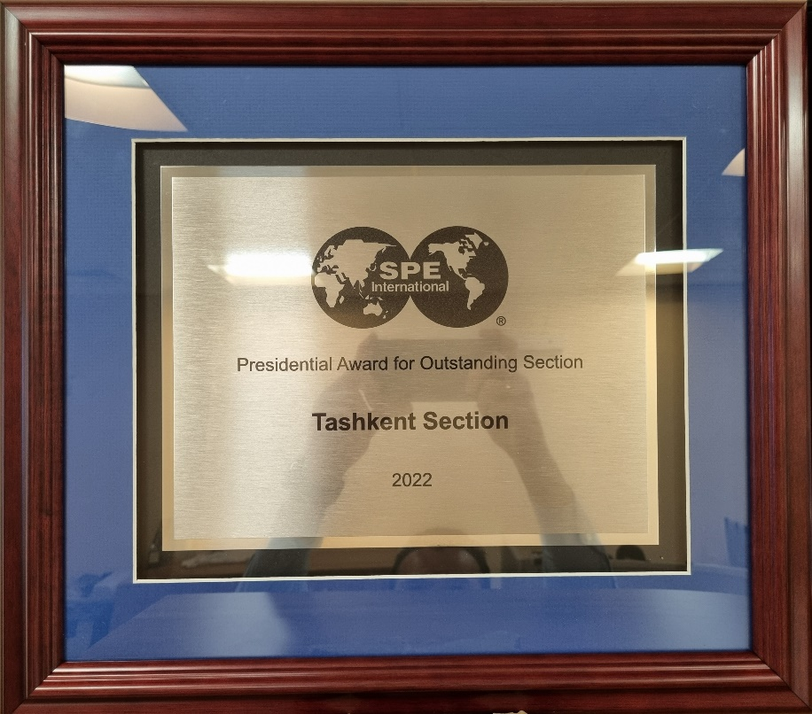
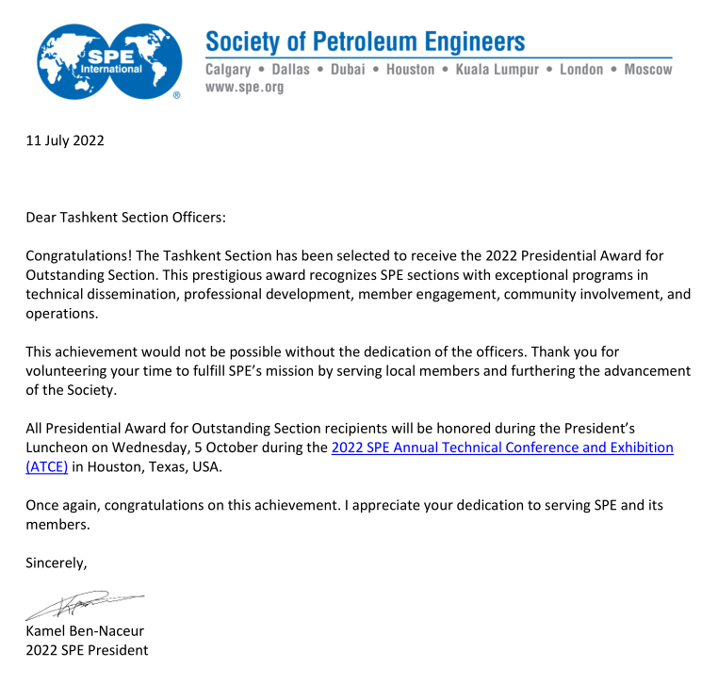
Президентская награда за вклад в развитие SPE и региона присутствия в 2022 году
Президентская награда SPE – это высший знак отличия, которая присуждается 5% лучшим секциями SPE по всему миру

Slide 7
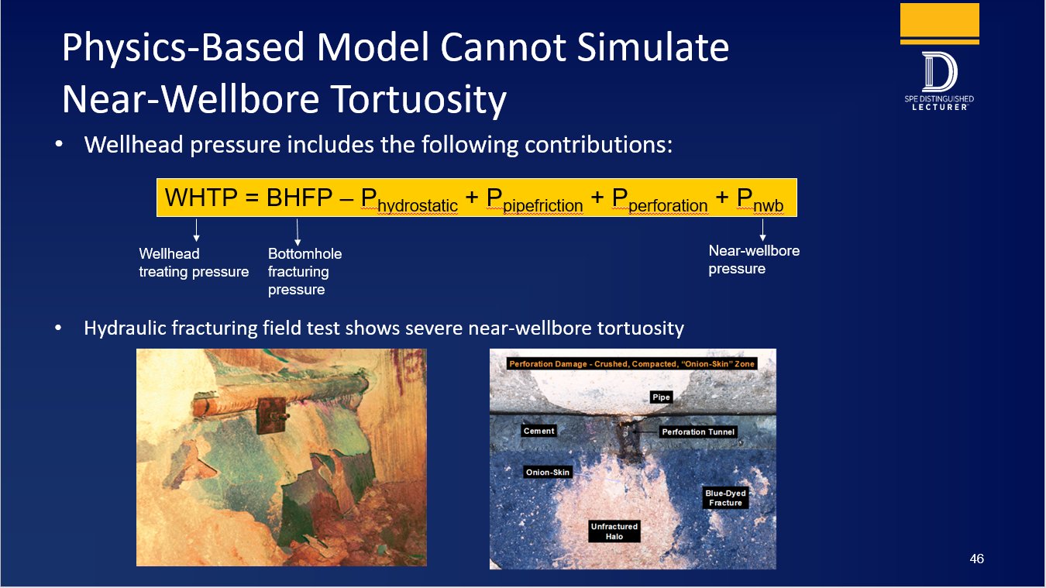

Организация вебинаров в рамках программы
SPE Distinguished Lecturer
10.02.2022
09.11.2022
Применение машинного обучения для оптимизации бурения и гидроразрыва пласта в режиме реального времени
Как руководители компаний ведут к успеху? Секреты как прокачать Ваши лидерские качества

Slide 8
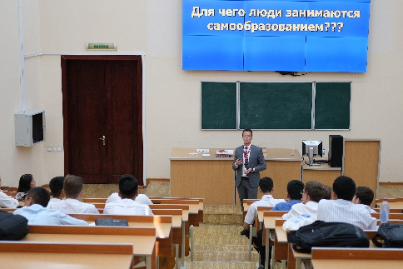
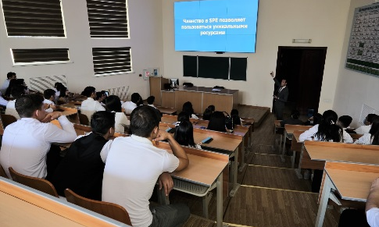
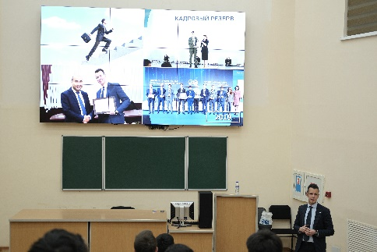
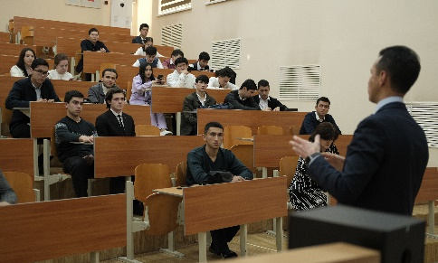
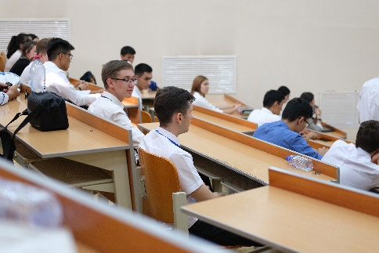
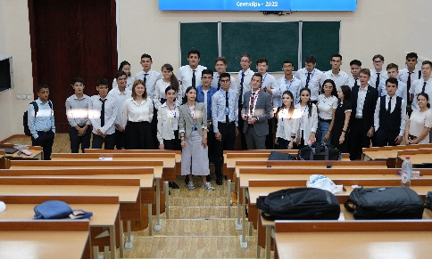
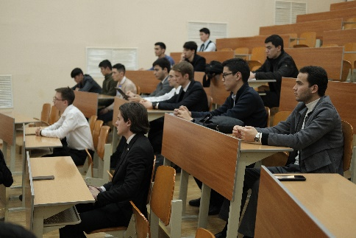
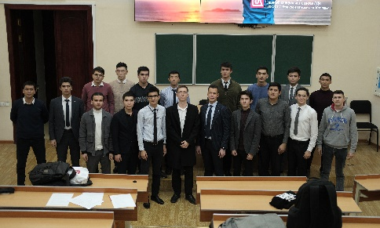
Организация мероприятий для раскрытия потенциала у студентов
«День открытых дверей SPE»
«Формула Успеха» и «Эффект бабочки»
20 сентября Сайфуллин Ильнур (ЛУКОЙЛ) рассказал о деятельности SPE в мире и в городе Ташкенте, о многообразии ресурсов SPE и о мероприятиях при поддержке ЛУОК, которые позволяют раскрыть свой потенциал
25 ноября Сайфуллин Ильнур (ЛУКОЙЛ) поделился своей историей успеха, рассказал о важности саморазвития, проявления инициативы и высокой самоотдачи в любом деле

Slide 9
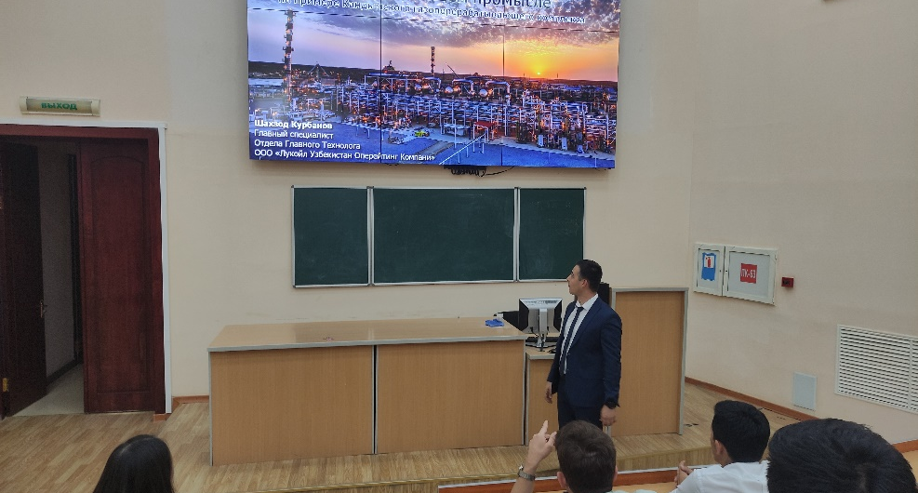
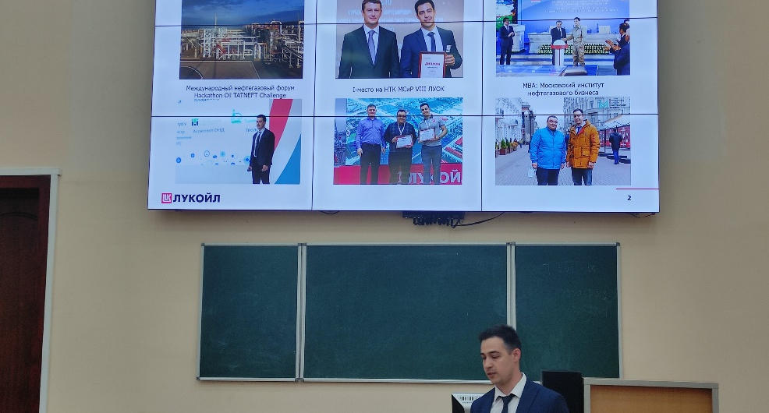
Организация мероприятий по планированию карьеры
24 сентября Курбонов Шахзод (ЛУКОЙЛ) рассказал о возможных путях развития студентов на газодобывающем промысле. В рамках данного семинара спикер ознакомил с организационной структурой типового газодобывающего промысла и рассказал о задачах, которые решаются разными специалистами

Slide 10
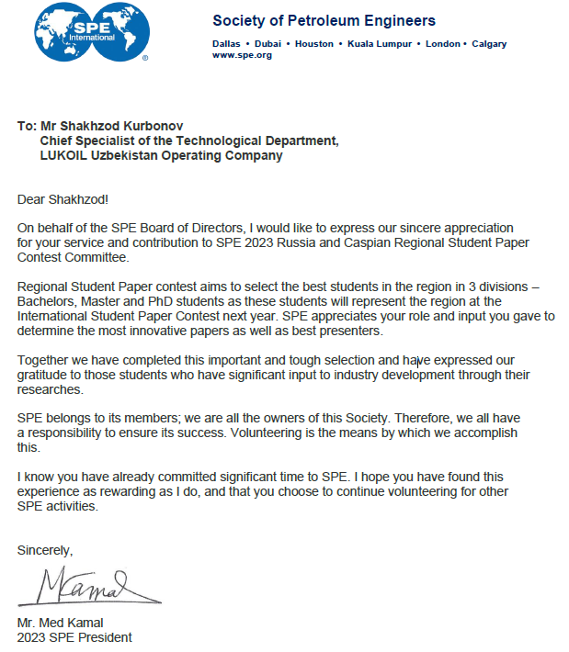
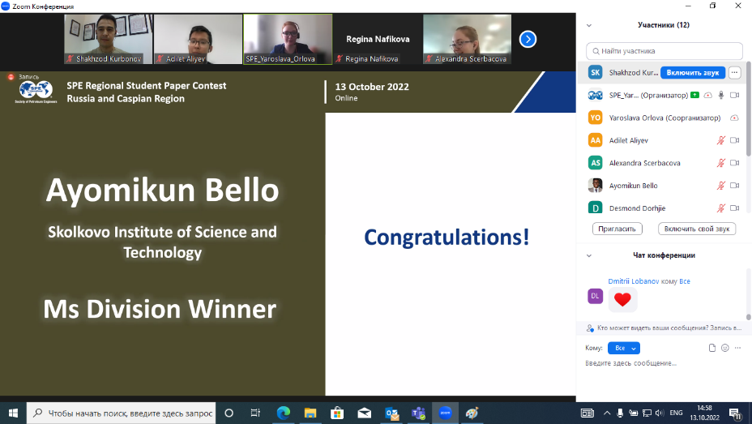
Участие в организации Региональной студенческой конференции SPE 2023 Russia and Caspian

Slide 11



Сделайте шаг к
успеху вместе с SPE!
www.spe.org
connect.spe.org/Tashkent
Tashkent.Spe@gmail.com
www.facebook.com/SpeTashkent

